Slide 1

《二十岁 光阴不再来》
The defining decade why your twenties matter and how to make the most of them now
墨竹-读书笔记

Slide 2

别让你的二十几岁，
除了年轻一无所有

Slide 3
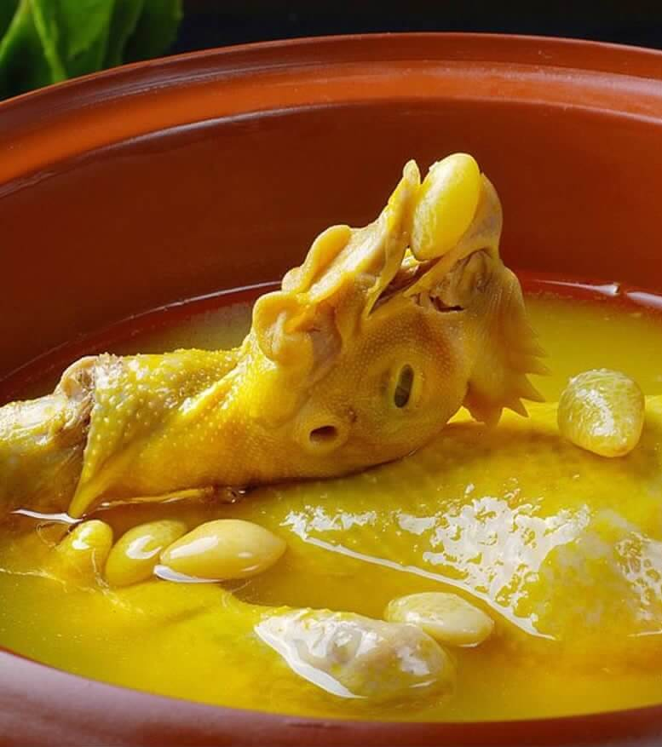
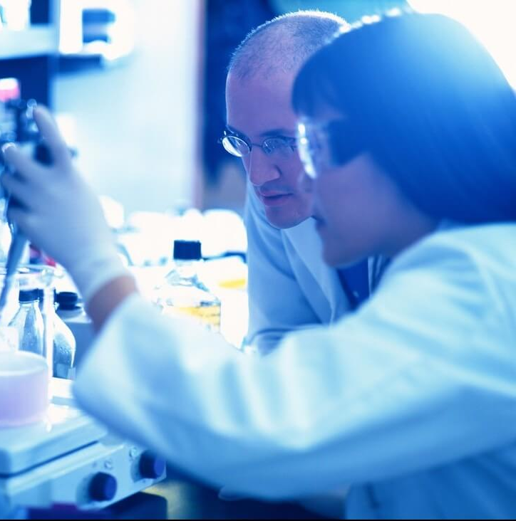

心灵鸡汤？No！
这是一部严谨的
科学著作

Slide 4
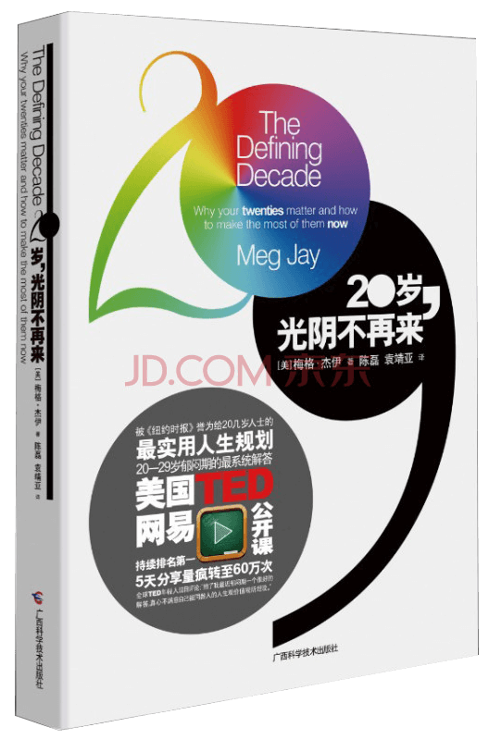
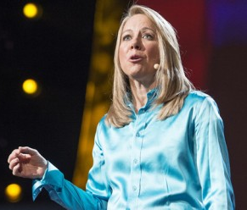
作者：Meg Jay
美国权威临床心理学家，
数十年专业研究20-29岁族群，
TED公开演讲 引起轰动。

Slide 5
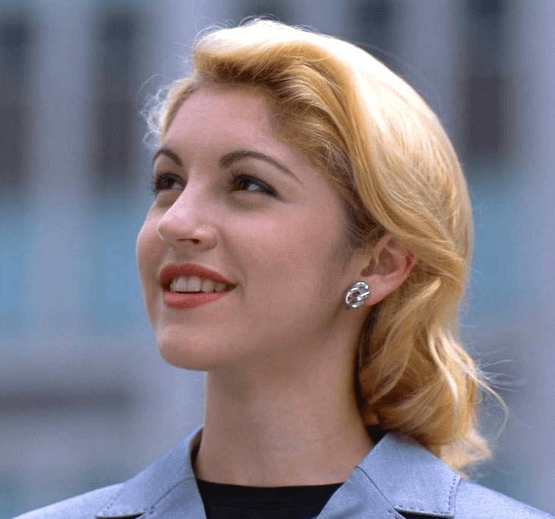
Part1.
工作观
大改造

Slide 6

我喜欢什么？ 我适合做什么？
去哪个城市？怎样才能找到好工作？
20多岁的我们，都很迷茫……

Slide 7
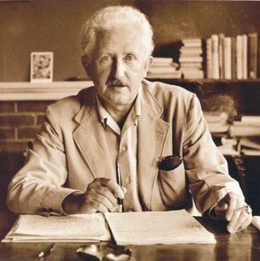
Meg Jay 给迷茫的海伦讲了一个故事：
Erik H Erikson ，没爹的孩子，犹太家庭养大，从小被嘲笑，一直在寻找自我。高中毕业想当艺术家，游历欧洲，还露宿桥下。 回来后当艺术老师。后来研究精神分析，迁至美国，获得普利策奖。
他认为“追寻真实自我”这事急不得，年轻人可以有一段“空档期” 。
Meg jay：“没错，他迷茫时四处旅行并露宿桥下，但这只是故事的一半。25岁，他教授艺术并修教育课程，26岁，他接受精神分析训练，积累很多人脉，不到30，他就啃下精神分析学位，开始教书、写作、分析……
他的确经历过身份认同危机，无所谓，不去管它，他做了更重要的事——在积累身份资本!”

Slide 8


so
忠言1: 忘掉自我认识危机，去积累身份资本
那些问题，想不清楚，咱就别想了。
不要为你是谁烦恼，而应该思考你可以是谁，并去赚取你可以是谁的资本。
多去做些给自己身份加分的事情。
比如技术性工作，技能考核，不一般的经历。
你想嫁个百万富翁，先看看自己有没有五十万身价配得上他。同理，你要先有一个好的身份资本积累，好的工作机会自然从天上掉下来。

Slide 9

酒逢知己千杯少，20岁年轻人的城市族群，多半是大学时期的死党。这些朋友和我们一起吃饭喝酒，一起抱怨“我的前任是极品”or“我的老板是奇葩”。
小圈子的确是一个避风的港湾，但你总要启航。而
真正能使我们戏剧性改变的，往往是那些萍水相逢的路人。

Slide 10
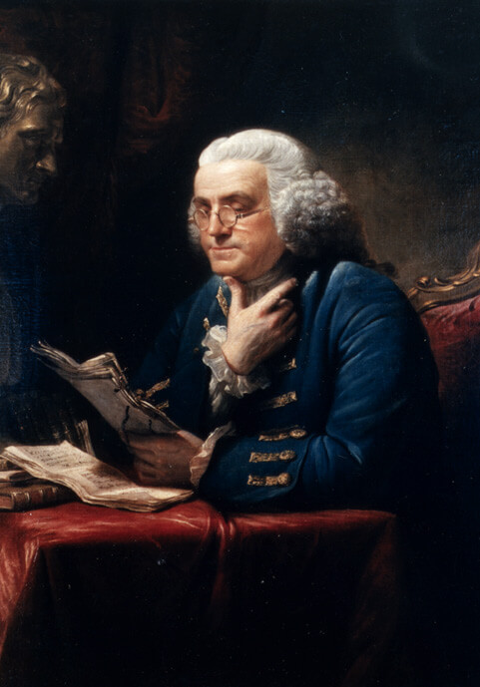
Meg Jay又讲了一个故事：
本杰明•富兰克林效应
富兰克林在宾夕法尼亚立法机构任职时，顽固的政敌和一位不友好的立法者常让他头疼不已。富兰克林在解释如何赢得他的尊重与友情时这样说：
我从没想过要委曲求全来赢得他的帮助，但一段时间后，我萌发出了用其它方法的念头。在知道他有一本稀世奇书后，我给他写了张纸条，希望能借这本书拜读几日。他立刻把书给了我。
一周后我把书还给他，同时夹了张纸条表达我对书的喜爱之情。后来我们再在国会见面时，他对我说话了（这在以前是不可能的），态度还很礼貌。
此后，他表示愿意随时为我提供帮助，我们成了好朋友，这样的友谊一直维持到他去世。这真是应了那句格言，“曾经善意渡你的人，极有可能再帮你第二、第三次。”

Slide 11
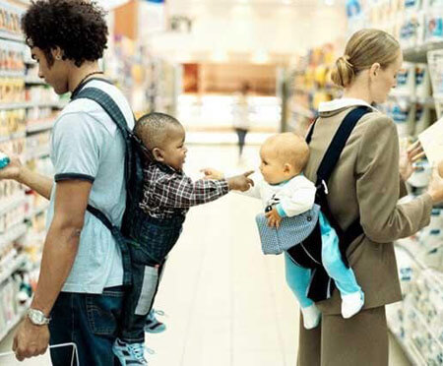
so
忠言2: 寻找弱连接，将路人变贵人
智者创造自己的好运。制造&接纳弱连接，也给他们一个理由接纳我们。
BUT HOW?
只要你的第一次请求，是合情合理的，可操作性很强的，一般人都不会拒绝。如：借一本书。
每当我们换工作、搬家、周末出去闲逛的时候，正是认识新朋友、接触新观点的时机，

Slide 12





结婚啦
宝宝照
年终奖
买新车
为什么朋友圈里的人，过得都比我好？
藏在 facebook 背后的眼睛

Slide 13
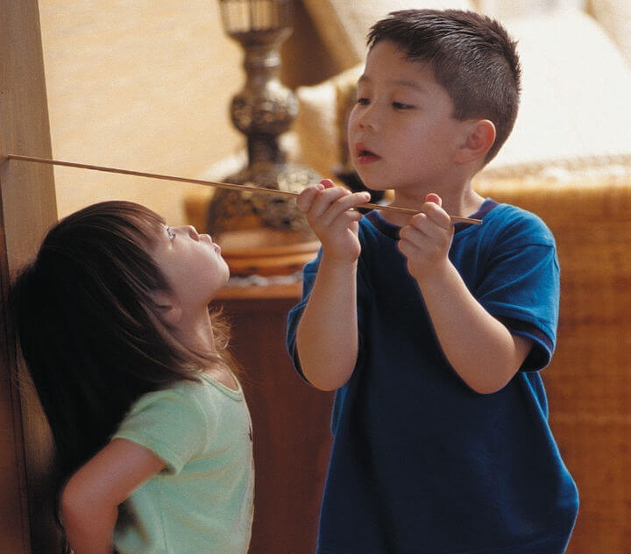
so
忠言3: 抛弃攀比恶习，着眼大格局
看着他们的光鲜，你也觉得”工作应该平步青云、毕业应该读研、学校经常拿A就应该混的比别人好……“
其实，社交网络不是用来呈现真相，而是展现最光鲜的”表相“的场所。
不要在意别人怎么看我的人生，因为别人没我们想象的那么在乎，而且每个人的人生都不完美，没有可比性。
不用担心现在的工作是不是”屈才“，也不用总发愁下一步该怎么走，只要安下心来做好今天的事。
大格局是来自对自己既有才能的投资，并将眼前的事儿全力做好。

Slide 14

Part2.
爱情观
大改造

Slide 15

忠言1：幸福取决于你上了哪张床
不能结果的感情，就别费时间开花
每个人必须非常清楚：我们会和那个人结婚，是因为真心相爱，而不是因为在一起很方便或者分手很麻烦才结婚。

Slide 16

忠言2：性格，比一切“硬指标”都重要
是合不来，还是吹毛求疵？ 差异是离间计，也是保鲜剂。

Slide 17

忠言3：
你把下半生，交给哪家人
你无法选择家人，但你可以选择朋友。错！
你可以选择家人，自己下半辈子的家人。
经营你婚姻的最佳时间是你还没结婚时，这意味着要你为了工作一样，静心谋划。选择你想要的人组建家庭，而不是为了完成结婚任务，或任意选择一个正好选择你的人。

Slide 18

Part3.
身心观
大改造

Slide 19

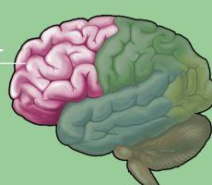
在我们20多岁时，享乐至上的情绪脑已经发育完备，
但是掌管前瞻性理性思维的额叶却还在像小花儿一样生长。
在学校表现出众，只能代表你能在明确的时间内处理好有标准答案的问题。可是，要成为一名前瞻性思考的成人，你必须有能力预想未来，甚至采取行动，尤其在不确定的情况下。
额叶能帮我们跳脱非黑即白的考试逻辑，学会接受灰色地带，懂得如何在期间应变。

Slide 20


我怎么会碰到这样
奇葩的老板？
怎么会有这样变态的领导？！！
他们可能因为某项我们不知道的优势，而非管理技能，站到这个位置。他们不知道如何为人导师，却常常肩负着教20多岁年轻人如何驾驭新工作。这可能是“天作不合”，可事实就是如此，而且每天发生。
面对哪些莫名其妙大发雷霆的上司/老板，我们似乎有太多委屈，太多苦要倾诉。

Slide 21

so
忠言1: 跳出杏仁核让额叶当家，用理性回应情绪
其实真正原因是：20多岁年轻人的大脑比年长的成年人，对负面消息反应更强烈。20多岁年轻人和他们活跃的杏仁核总是想通过换工作来改变自己的感觉。
随年龄的增长，我们对积极正面的信息愈加感兴趣。
智慧的艺术就在于，懂得哪里是可以忽略的。
太常把自己的苦恼转付他人，我们就永远无法学会独自面对人生的悲惨。因为面对困境时，大脑处于最佳学习状态。

Slide 22

二十多岁的我们，
没有值得炫耀的东西，
常常只能呆在角落里，
对那些幸运儿
羡慕嫉妒恨……

Slide 23

so
忠言2: 用青春的1万小时，去换取自信
其实：多数人在专业领域炉火纯青，是因为他们投入了大量时间，“天生就是做这行的料”，都是自己刻苦成功后，讲给别人听的鬼话。有些人或许的确比同龄人更有天赋，但他们同样花了1万小时反复练习。
固定心态VS成长心态。 固定心态：非黑即白的固定思维。
成长心态：以更加努力的姿态，尝试用新的策略迎接挑战

Slide 24

结婚？生孩子？
我才二十多岁，
我自己都还是孩子呢！

Slide 25
so
忠言3: 生男孕女不嫌早
人的生育能力
数字会说话，生育力警报：
人的生育能力在20多岁末期达到高峰，30岁，立刻下降为原来的1/2.
不要抱着侥幸的心里，那些老来得子明星，
你知道他们花了多少保养费吗？

Slide 26

结语：
未来没有刻在星星上，也没有任何保证。
你该做的，就是宣告自己已经成年，用心过日子，认真工作，挑选自己的家人，精算你的未来，创造自己的确定感。别让那些你没了解或没去做的事左右你的未来。
你现在的每一秒，每个动作，都在决定你的人生！

Slide 27

好书共勉！
Design By：墨竹
QQ：405796498

